Slide 1
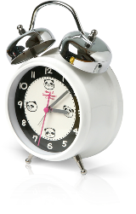
CHÀO MỪNG CÁC EM ĐẾN VỚI TIẾT HỌC HÔM NAY
Khoa học tự nhiên 8

Slide 2
Tiết 12-14. Bài 34: HỆ HÔ HẤP Ở NGƯỜI

Slide 3
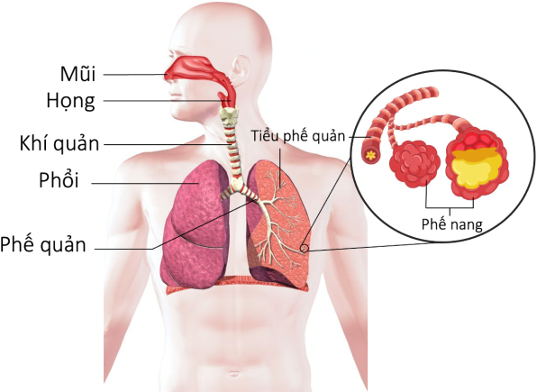
I- Cấu tạo và chức năng của hệ hô hấp
1. Cấu tạo của hệ hô hấp
Nêu tên các cơ quan của hệ hô hấp?
Hệ hô hấp ở người gồm đường dẫn khí (mũi, họng, thanh quản, khí quản, phế quản) và cơ quan trao đổi khí là hai lá phổi.

Slide 4
Nêu đặc điểm và chức năng của mỗi cơ quan?
- Mũi có lớp niêm mạc tiết chất nhầy, có nhiều lông mũi và lớp mao mạch dày đặc giúp ngăn bụi, làm ẩm, làm ấm không khí vào phổi.
- Thanh quản có nắp thanh quản, có thể cử động để dậy kín đường hô hấp khi nuốt thức ăn.
- Khí quản có lớp niêm mạc tiết chất nhầy với nhiều lông rung chuyển động liên tục, dẫn khí từ ngoài vào.
- Phế quản và tiểu phế quản dẫn khí vào phổi rồi đến phế nang.
- Phổi gồm nhiều phế nang (là nơi diễn ra quá trình trao đổi khí).
- Phế nang được bao bọc bởi hệ thống mạch máu dày đặc giúp quá trình trao đổi khí diễn ra dễ dàng.

Slide 5
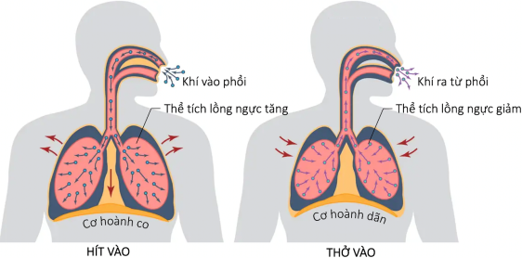
2. Chức năng của hệ hô hấp
Quan sát hình 34.2, mô tả hoạt động của cơ xương và sự thay đổi thể tích lồng ngực khi cử động hô hấp?
* Làm tăng thể tích lồng ngực:
+ Cơ liên sườn ngoài co → tập hợp xương ức và xương sườn có điểm tựa linh động sẽ chuyển động đồng thời theo 2 hướng: lên trên và ra 2 bên làm lồng ngực mở rộng ra 2 bên là chủ yếu.
+ Cơ hoành co → lồng ngực mở rộng thêm về phía dưới, ép xuống khoang bụng.
* Làm giảm thể tích lồng ngực:
+ Cơ liên sườn ngoài và cơ hoành không co nữa và giãn ra → làm lồng ngực thu nhỏ trở về vị trí cũ.
+ Ngoài ra còn có sự tham gia của một số cơ khác khi thở gắng sức.

Slide 6
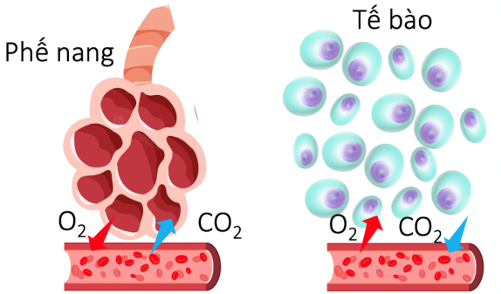
2. Chức năng của hệ hô hấp
Quan sát hình 34.3 mô tả sự trao đổi khí ở phổi và ở tế bào.
+ Trao đổi khí ở phổi gồm sự khuếch tán của O₂ từ không khí ở phế nang vào máu và của CO₂ từ máu vào không khí phế nang.
+ Trao đổi khí ở tế bào gồm sự khuếch tán của O₂ từ máu vào tế bào của CO₂ từ tế bào vào máu.
Hình 34.3 Trao đổi khí ở phổi (a) và các tế bào trong cơ thể(b)

Slide 7
I- Cấu tạo và chức năng của hệ hô hấp
2. Chức năng của hệ hô hấp
- Đường dẫn khí có chức năng dẫn khí ra và vào phổi, ngăn bụi, làm ẩm, làm ấm không khí vào phổi, đồng thời bảo vệ phổi khỏi tác nhân có hại từ môi trường.
- Phổi thực hiện chức năng trao đổi khí giữa môi trường ngoài và máu trong mao mạch phổi.
a. Thông khí ở phổi
- Sự thông khí ở phổi được diễn ra nhờ cử động hô hấp (hít vào, thở ra).
b. Trao đổi khí ở phổi và tế bào
- Ở phổi và các tế bào trong cơ thể, chất khí được trao đổi theo cơ chế khuếch tán.

Slide 8
II. Một số bệnh về phổi, đường hô hấp
Có những loại bệnh nào? Nêu nguyên nhân gây bệnh về phổi và đường hô hấp; triệu chứng?
1. Viêm đường hô hấp
- Đường dẫn khí thường xuyên tiếp xúc với không khí bị ô nhiễm, có chứa vi sinh vật hoặc các chất có hại gây viêm đường hô hấp: viêm mũi, viêm họng, viêm phế quản,...
- Các triệu chứng khi bị viêm họng như khó chịu ở họng (đau, rát, sưng họng); ho có đờm; có thể sốt, nhức đầu, mệt mỏi;...
- Viêm phế quản cũng có các triệu chứng như viêm họng nhưng biểu hiện rõ ràng hơn: ho nhiều, ho có đờm, sốt kéo dài, khò khè, khó thở, mệt mỏi, tức ngực,...

Slide 9
2. Viêm phổi
- Virus, vi khuẩn, nấm, hoá chất trong không khí xâm nhập vào phổi có thể gây viêm phổi.
- Khi đó, các phế nang bị viêm, tiết nhiều dịch làm ảnh hưởng đến chức năng trao đổi khí của phổi.
- Các triệu chứng của bệnh bao gồm đau ngực, ho, mệt mỏi, sốt, đổ mồ hôi và ớn lạnh, buồn nôn, khó thở,...
- Nếu không điều trị bệnh kịp thời có thể nguy hiểm đến tính mạng hoặc gây nhiều biến chứng.

Slide 10
3. Lao phổi
- Lao phổi do vi khuẩn Mycobacterium tuberculosis
xâm nhập vào phổi, phá huỷ các mô và mạch máu trong phổi, gây chảy máu và tiết chất nhầy.
- Người bị bệnh có biểu hiện đau ngực, ho khạc kéo dài, có thể ho khạc ra máu, sốt nhẹ về chiều, đổ mồ hôi, sút cân, kém ăn, mệt mỏi,... Bệnh dễ lây lan qua đường hô hấp khi tiếp xúc gần với người bệnh.

Slide 11
II. Một số bệnh về phổi, đường hô hấp
1. Viêm đường hô hấp
- Đường dẫn khí thường xuyên tiếp xúc với không khí bị ô nhiễm, có chứa vi sinh vật hoặc các chất có hại gây viêm đường hô hấp: viêm mũi, viêm họng, viêm phế quản,...
2. Viêm phổi
- Virus, vi khuẩn, nấm, hoá chất trong không khí xâm nhập vào phổi có thể gây viêm phổi.
3. Lao phổi
- Lao phổi do vi khuẩn Mycobacterium tuberculosis
xâm nhập vào phổi, phá huỷ các mô và mạch máu trong phổi, gây chảy máu và tiết chất nhầy.

Slide 12
Tên bệnh | Nguyên nhân | Giải pháp
Viêm đường hô hấp | - Tiếp xúc với không khí chứa vi sinh vật hoặc chất có hại | - Đeo khẩu trang, vệ sinh môi trường, trồng cây xanh, giữ ấm cơ thể, tập luyện hít thở, ăn uống khoa học…
Viêm phổi | - Vi khuẩn, nấm, hóa chất độc | - Đeo khẩu trang, vệ sinh môi trường, thường xuyên vệ sinh đường hô hấp.
Lao phổi | - Vi khuẩn Mycobacterium tuberculosis. | - Không tiếp xúc với người bị bệnh lao. - Tiêm vaccine. - Thăm khám định kỳ đường hô hấp.

Slide 14
III.
Thuốc lá và tác hại của khói thuốc lá

Slide 15
III. Thuốc lá và tác hại của khói thuốc lá
+ Tác hại của khói thuốc lá: Khói thuốc lá chứa nhiều chất độc có hại cho hệ hô hấp như khí CO, khí NO, nicotine,...
+ Các biểu hiện của tác hại: CO chiếm chỗ của oxygen, trong hồng cầu, làm cho cơ thể ở trạng thái thiếu oxygen, NO gây viêm, sưng lớp niêm mạc, cản trở trao đổi khi. Nồng độ khí CO và NO, trong không khi vượt quá giới hạn cho phép gây nguy hiểm đến sức khoẻ, có thể dẫn đến tử vong. Nicotine làm tê liệt lớp lông rung trong phế quản, giảm hiệu quả lọc sạch không khí, chất này còn làm tăng nguy cơ ung thư phổi.
+ Biện pháp phòng chống: Tuyệt đối không hút thuốc lá, hạn chế tiếp xúc với khói thuốc lá của người khác, tăng cường vận động, ăn uống đầy đủ dinh dưỡng.

Slide 17
IV.
Thực hành: hô hấp nhân tạo, cấp cứu người đuối nước

Slide 18
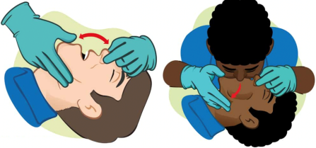
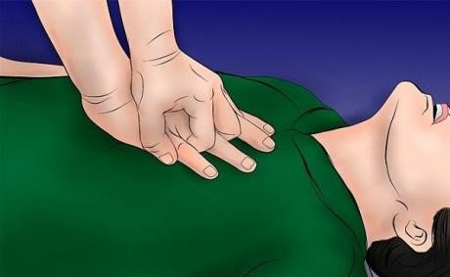
Sơ cứu người bị đuối nước?
Bước 1: Nhanh chóng đưa nạn nhân ra khỏi mặt nước. Đặt nạn nhân nằm nơi khô ráo, thoáng khí.
Bước 2: Tiến hành hô hấp nhân tạo cho nạn nhân.
Phương pháp hà hơi thổi ngạt
+ Đặt nạn nhân nằm ngửa, đầu hơi ngửa ra phía sau.
+ Dùng 2 ngón tay để bịt mũi nạn nhân.
+ Hít một hơi mạnh rồi ghé môi sát miệng nạn nhân và thổi hết hơi vào. Lặp lại liên tục khoảng 12 đến 20 lần/ phút cho tới khi hô hấp của nạn nhân được ổn định.

Slide 19
Sơ cứu người bị đuối nước?
Phương pháp ấn lồng ngực
- Đặt nạn nhân nằm ngửa, đầu hơi ngửa ra phía sau.
- Đặt 2 bàn tay chồng lên nhau, các ngón tay đan vào nhau. Dùng sức nặng cơ thể ấn mạnh vào ngực nạn nhân để đẩy không khí ra ngoài.
- Thực hiện ấn mạnh khoảng 12 đến 20 lần/ phút cho tới khi hô hấp của nạn nhân được ổn định.

Slide 20
IV. Thực hành hô hấp nhân tạo, cấp cứu người đuối nước.
Phương pháp hà hơi thổi ngạt
Phương pháp ấn lồng ngực

Slide 21
Nêu ý nghĩa của việc bịt mũi nạn nhân trong phương pháp hà hơi thổi ngạt.
Hạn chế việc không khí sau khi thổi vào quay trở lại mũi đi ra ngoài. Nhờ đó, nạn nhân sẽ nhận được nhiều oxygen hơn vào phổi hơn, tăng hiệu quả của biện pháp hô hấp nhân tạo

Slide 22
Tại sao phải dùng tay ấn vào lồng ngực trong phương pháp ấn lồng ngực?
Khi dùng tay ấn vào lồng ngực sẽ tạo ra lực ép tác động gián tiếp vào tim và phổi, giúp khôi phục tuần hoàn và cử động hô hấp

Slide 23
LUYỆN TẬP

Slide 24
LUYỆN TẬP
Câu 1: Bộ phận nào của đường hô hấp có vai trò chủ yếu là bảo vệ, diệt trừ các tác nhân gây hại?
A. Phế quản
B. Khí quản
C. Thanh quản
D. Họng

Slide 25
Câu 2: Khi chúng ta thở ra thì
A. cơ liên sườn ngoài co.
B. cơ hoành co.
C. thể tích lồng ngực giảm.
D. thể tích lồng ngực tăng.

Slide 26
Câu 3: Các tác nhân có hại cho hệ hô hấp đó là
Bụi
Nitrogen oxide
Vi sinh vật gây bệnh
Tất cả các đáp án trên

Slide 27
Câu 4: Đường dẫn khí có chức năng gì?
A. Thực hiện trao đổi khí giữa cơ thể và môi trường
B. Trao đổi khí ở phổi và tế bào
C. Dẫn khí, làm ấm, làm ẩm không khí và bảo vệ phổi
D. Bảo vệ hệ hô hấp

Slide 28
Câu 5: Khi chúng ta hít vào, cơ liên sườn ngoài và cơ hoành sẽ ở trạng thái nào?
A. Cơ liên sườn ngoài dãn còn cơ hoành co
B. Cơ liên sườn ngoài và cơ hoành đều dãn
C. Cơ liên sườn ngoài và cơ hoành đều co
D. Cơ liên sườn ngoài co còn cơ hoành dãn

Slide 29
Câu 6: Quá trình trao đổi khí ở người diễn ra theo cơ chế
bổ sung.
chủ động.
thẩm thấu.
khuếch tán.

Slide 30
Câu 7: Trong quá trình hô hấp, con người sử dụng khí gì và loại thải ra khí gì?
Sử dụng khí nitrogen và loại thải khí carbonic
Sử dụng khí carbonic và loại thải khí oxygen
Sử dụng khí oxygen và loại thải khí carbonic
Sử dụng khí oxygen và loại thải khí nitrogen

Slide 31
Câu 8: Bộ phận nào dưới đây ngoài chức năng hô hấp còn kiêm thêm vai trò khác?
A. Khí quản
B. Thanh quản
C. Phổi
D. Phế quản

Slide 32
Câu 9: Bộ phận nào dưới đây không thuộc hệ hô hấp?
A. Thanh quản
B. Thực quản
C. Khí quản
D. Phế quản

Slide 33
Câu 10: Để bảo vệ phổi và tăng hiệu quả hô hấp, chúng ta cần lưu ý điều nào sau đây?
A. Đeo khẩu trang khi tiếp xúc với khói bụi hay môi trường có nhiều hoá chất độc hại
B. Thường xuyên luyện tập thể dục thể thao, bao gồm cả luyện thở
C. Nói không với thuốc lá
D. Tất cả các phương án trên

Slide 34
Câu 11: Đâu là nguyên nhân gây bệnh lao phổi?
A. Không khí ô nhiễm
B. Vi khuẩn Mycobacterium tuberculosis
C. Virus
D. Nấm

Slide 35
Câu 12: Vì sao công nhân làm trong các hầm mỏ than có nguy cơ bị mắc bệnh bụi phổi cao?
A. Môi trường làm việc có bụi than, cứ hít vào là sẽ mắc bệnh
B. Môi trường làm việc quá sức nên dễ bị bệnh
C. Hệ bài tiết không bài tiết hết bụi than hít vào
D. Vì hít vào nhiều bụi than, hệ hô hấp không thể lọc sạch hết được

Slide 36
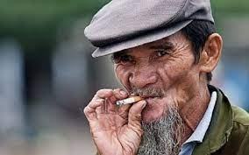
Bạn Nam cho rằng, một số người hút thuốc lá nhưng vẫn sống đến gần 100 tuổi. Chứng tỏ hút thuốc lá không ảnh hưởng đến sức khỏe như mọi người nói. Em có đồng tình với nhận định trên không? Vì sao.
Hút thuốc lá ảnh hưởng đến sức khỏe của người hút làm tăng nguy cơ các bệnh tim mạch, hô hấp… bên cạnh đó còn ảnh hưởng đến mọi người xung quanh.

Slide 37
YÊU CẦU VỀ NHÀ
Thuyết phục một người bỏ thuốc lá/ giữ sức khỏe đường hô hấp.
Viết vào hồ sơ học tập

